Slide 2
교재 정보
  도서명 : 최신 컴퓨터 구조, 2판
  ISBN : 979-11-7340-031-5
  저자 : 임석구, 홍경호
  출판사 : 한빛아카데미(주)
  전체분량 : 580쪽
  정가 : 32,000원

Slide 3
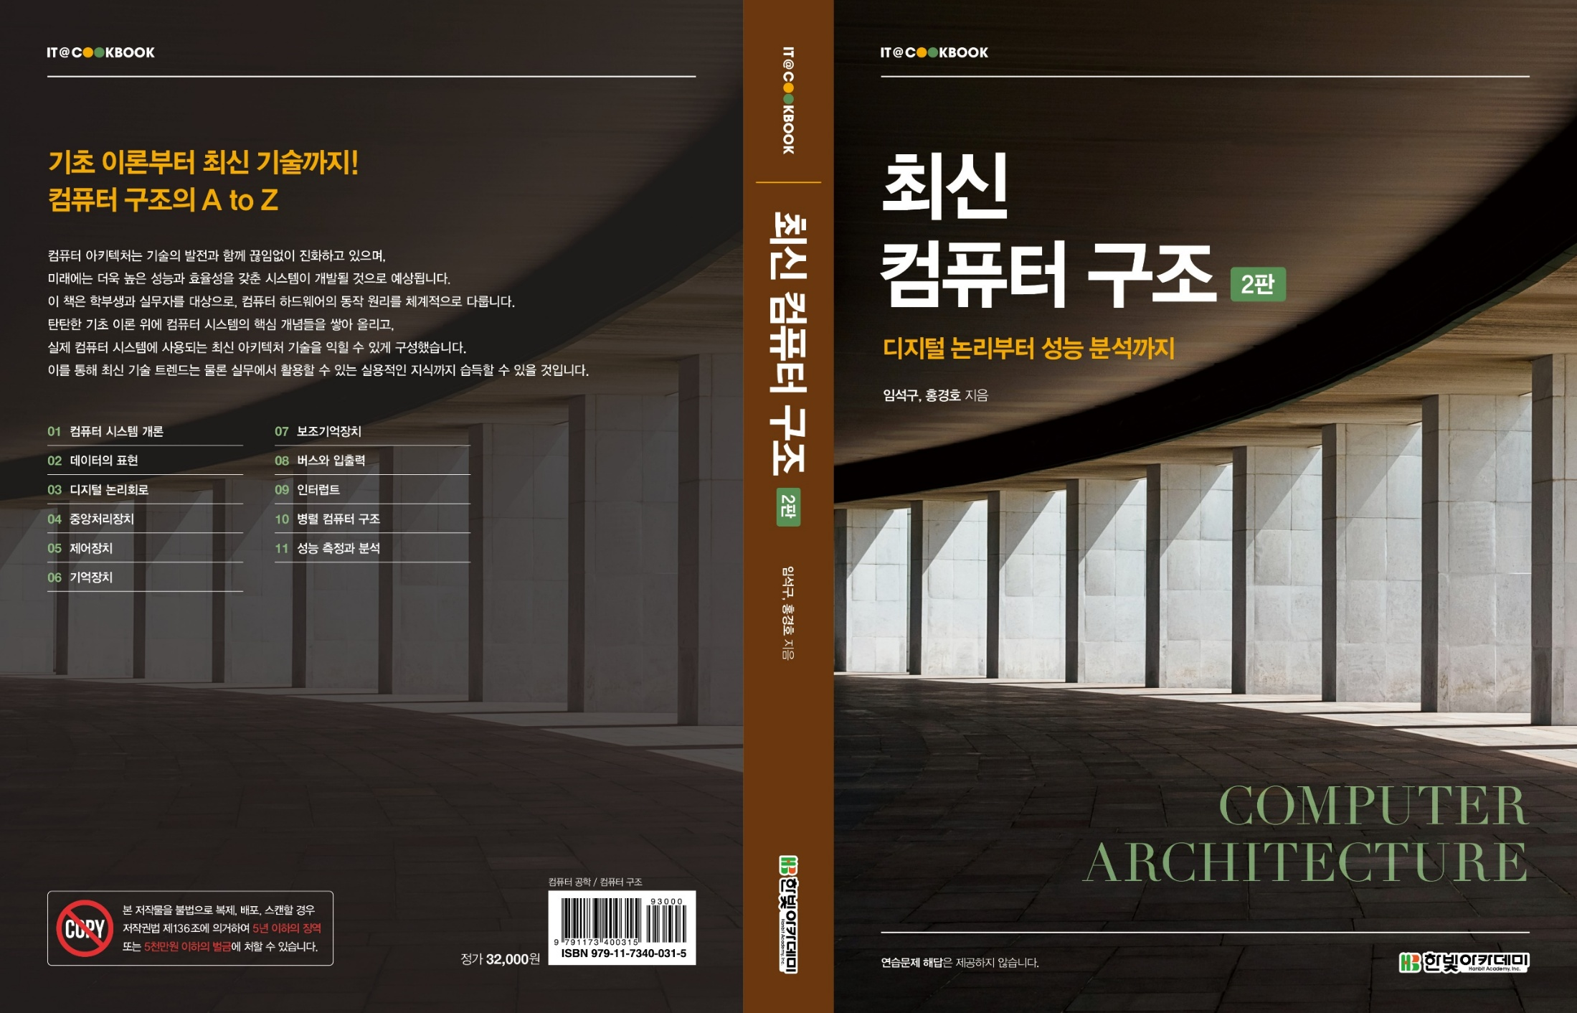

Slide 4
주요 내용
➊ 컴퓨터 기초(1~3장) 컴퓨터를 구성하는 요소와 컴퓨터에서 처리되는 데이터를 표현하는 방법을 알아봅니다. 또 컴퓨터 하드웨어의 기본인 디지털 논리 회로를 핵심만 빠르게 정리합니다.
➋ CPU와 제어 장치(4~5장) 컴퓨터의 뇌에 해당하는 CPU와 CPU의 주요 구성 요소인 제어 장치를 알아봅니다. CPU의 기본 구조와 명령어 처리 방법, 제어 장치의 기능과 종류를 알아봅니다. 그리고 CPU의 처리 속도를 높이는 최신 기술인 파이프라이닝 이론도 살펴봅니다.
➌ 기억 장치(6~7장) 기억장치의 계층 구조를 바탕으로 기억 장치 시스템 전반과 보조기억장치를 알아봅니다. 기억장치에서는 캐시기억장치, 가상기억장치, DDR1~5와 인터리빙 메모리, RAID 구성 등을 알아보고, 보조기억장치에서는 광 저장 장치뿐만 아니라 플래시 메모리와 SSD, HBM, GDDR, 3D NAND 등의 최신 보조기억장치도 소개합니다.
➍ 입출력 버스와 인터럽트(8~9장) 컴퓨터 구성 요소 간의 정보 교환 통로인 시스템 버스를 구성하고 중재하는 방법을 알아봅니다. 그리고 인터럽트의 원인과 필요성, 인터럽트 형태와 처리 과정, 우선순위 인터럽트 등을 알아봅니다.
➎ 병렬 컴퓨터 구조와 성능 분석(10~11장) 고성능을 위한 핵심 기술인 병렬 처리와 병렬 컴퓨터 시스템, 클러스터 컴퓨팅 기술 등을 알아봅니다. 그리고 컴퓨터 시스템의 성능을 분석하는 방법, 성능 척도의 기준, 성능 평가를 위한 벤치마크 프로그램도 소개합니다.

Slide 5
강의 계획표
주 | 해당 장 | 주제
1 | 1장, 2장 | 컴퓨터 시스템 개론, 데이터의 표현
2 | 2장, 3장 | 데이터의 표현, 디지털 논리회로
3 | 3장 | 디지털 논리회로
4 | 4장 | 중앙처리장치
5 | 4장, 5장 | 중앙처리장치, 제어장치
6 | 5장 | 제어장치
7 | 6장 | 기억장치
8 | 필기 | 중간고사
9 | 6장 | 기억장치
10 | 7장 | 보조기억장치
11 | 7장 | 보조기억장치
12 | 8장 | 버스와 입출력
13 | 9장 | 인터럽트
14 | 10장 | 병렬 컴퓨터 구조
15 | 11장 | 성능 분석과 측정
16 | 필기 | 기말고사

Slide 6
이 책의 주요 특징
➊ 핵심만 뽑았습니다.
  디지털 논리회로부터 병렬 컴퓨터 구조까지 핵심을 익힐 수 있습니다.
➋ 최신 컴퓨터 하드웨어 기술을 모두 기술하였습니다.
  최신 기술인 DDR5, GDDR, HBM, 3D NAND, SSD, RAID-10 등을 모두 담았습니다.
➌ 최근 10년간 각종 기사, 산업기사에서 출제된 문제를 제공합니다.
  자격증 취득에 도움을 주기 위해 각종 기사, 산업기사 기출 문제를 담았습니다.

